Slide 1
A2: LOCALIZAÇÃO DOS DIFERENTES ELEMENTOS DA SUPERFÍCIE TERRESTRE
Localização relativa

Slide 2
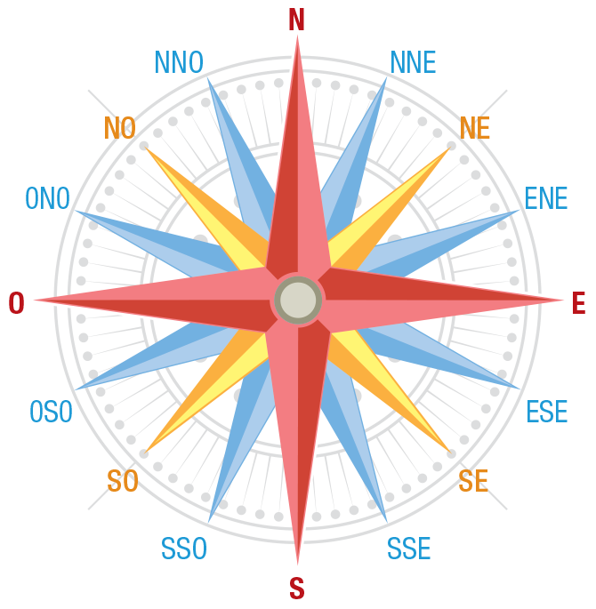
Localização relativa
“A minha casa fica ao lado do posto médico…”
LOCALIZAÇÃO RELATIVA
localização de um lugar em relação a outro, que serve de referência, a partir dos rumos da rosa dos ventos
VANTAGEM
DESVANTAGENS
fácil descrição por utilizar elementos como referência
pouco exata
depende da posição do observador relativamente ao lugar

Slide 3
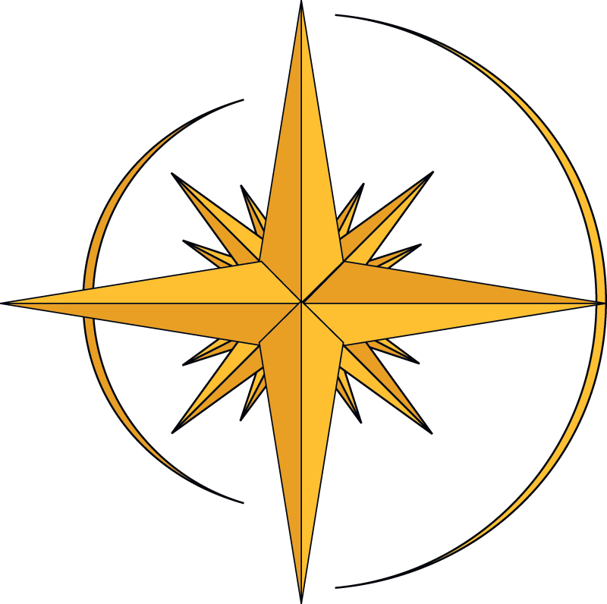
Localização relativa
PONTOS CARDEAIS
NORTE
N
O
ESTE
OESTE
E
Outras designações:
•norte: setentrião ou boreal
•sul: meridião, ou austral
•oeste: poente, ocaso ou ocidente
•este: nascente, leste, levante ou oriente
S
SUL

Slide 4
Localização relativa
PONTOS COLATERAIS
NOROESTE
NORDESTE
NO
NE
SO
SE
SUDOESTE
SUDESTE

Slide 5
Localização relativa
PONTOS INTERMÉDIOS
NOR-NOROESTE
NOR-NORDESTE
NNO
NNE
OÉS-NOROESTE
ÉS-NORDESTE
ONO
ENE
OSO
ESE
ÉS-SUDESTE
OÉS-SUDOESTE
SSO
SSE
SU-SUDESTE
SU-SUDOESTE

Slide 6
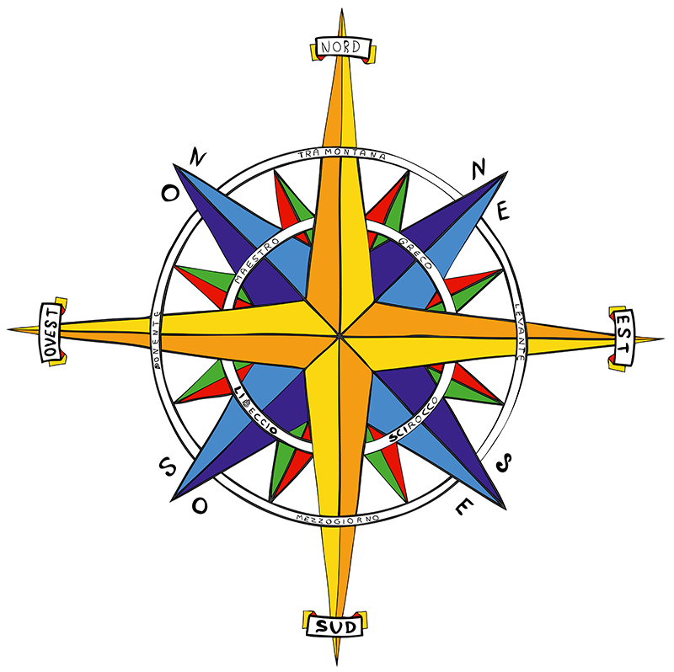
Localização relativa
ROSA DOS VENTOS
Pontos cardeais
N - norte
S - sul
E - este
O - oeste
Pontos intermédios
NNE - nor-nordeste
ENE - és-nordeste
ESE - és-sudeste
SSE - su-sudeste
SSO - su-sudoeste
OSO - oés-sudoeste
ONO - oés-noroeste
NNO - nor-noroeste
Pontos colaterais
NE - nordeste
SE – sudeste
NO - noroeste
SO - sudoeste

Slide 7
Localização relativa
A localização relativa de um lugar depende sempre do lugar que lhe serve de referência, ou seja, do ponto de referência;
Por exemplo:
A Europa está a norte de África;
A Oceânia está a sudeste da Europa;
A América está a oeste da Europa.
Orientação relativa
Pontos de referência.
Mapa-Mundo 7.º Ano | Localização relativa

Slide 8
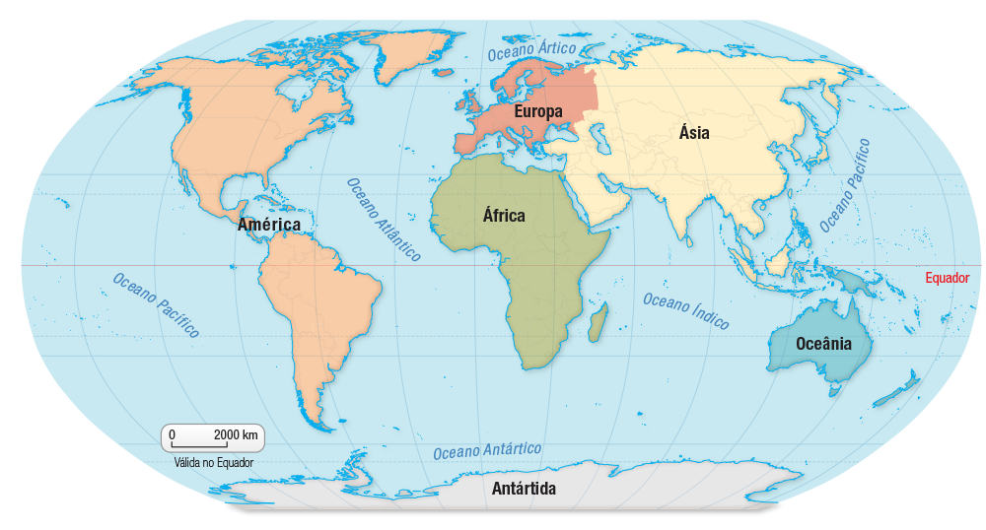
Localização relativa
Dinâmica de consolidação…
Observa o seguinte planisfério, completando as afirmações:
A. A Europa localiza-se a _________ de África.
norte
sudeste
B. A Oceânia fica a _________ da Europa.
C. A Ásia situa-se a _________ de África.
nordeste
este
D. O continente africano está a _________ da América.
E. A Antártida localiza-se a _________.
sul
Os oceanos e os continentes

Slide 9
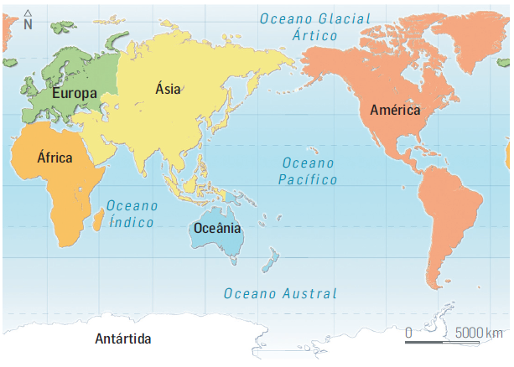
Vamos agora localizar uns continentes em relação aos outros.
Localiza a Oceânia em relação à América
Localiza a Europa em relação à Oceânia
Como localizar a Europa em relação à Ásia.
Localiza a África em relação à Europa
A Oceânia fica a sudoeste da América.
A África fica a sul da Europa.
A Europa fica a noroeste da Oceânia.
A Europa fica a oeste da Ásia.

Slide 10
A2: LOCALIZAÇÃO DOS DIFERENTES ELEMENTOS DA SUPERFÍCIE TERRESTRE
Localização relativa

